Slide 1
交差点における建物遮蔽とリンク状態を 考慮した地理的opportunisitic routing
Building Shadowing on Intersection and Link State aware
Geographic Opportunistic Routing for Urban VANETs
立命館大学大学院情報理工学研究科
◎高橋 柊人 吉田 政望 ガジェゴスラモネト アルベルト 野口 拓
Notes:
12秒
立命館大学情報理工学研究科の高橋です。
上記のテーマについて発表させていただきます。
00:07.95

Slide 2


研究背景
車両アドホックネットワーク(VANETs)
ルーチング
- 車車間で構成される無線通信ネットワーク
Building
☆特徴
・車両の高い移動性による, ネットワークトポロジーの変化
・建物などの障害物が電波伝搬を妨害する
Routing Protocol for VANETs
Building
ノードのモビリティや建物の存在を考慮したルーチングプロトコルが必要
図１.VANETルーチング例
Notes:
47秒
端末同士で通信可能なアドホックネットワークを車車間通信に利用したVANETが近年注目されています。
VANETはITSにおける多様なアプリケーションの実現に必要不可欠な技術です。
VANETは車両の高い移動性による、ネットワークトポロジの変化が激しいことや、都市部での建物などの障害物が電波伝搬を妨害するなどの特徴があります
したがって、ノードのモビリティや建物の存在を考慮したルーチングプロトコルの考案が必要不可欠になります

Slide 3
研究目的
既存研究の問題点
- VANETのシナリオの多くは都市部が想定されている
- シミュレーション評価でシャドウイングの影響が考慮されていない
⇒シャドウイングの影響が考慮されたルーチングプロトコルが設計されていない
Building
研究目的
シャドウイングの影響を評価した場合の通信性能への影響の調査
シャドウイングの影響を考慮したルーチングプロトコルの提案
図2.shadowingが起こるトポロジ
Notes:
１分３０秒
VANETのシナリオの多くは都市部が想定されています
しかし、多くの既存研究ではシミュレーション評価でシャドウイングの影響が考慮されていません これにより誤った通信性能が導き出されています
また、評価されていないことが原因でシャドウイングの影響が考慮されていないルーチングプロトコルとなっています
そこで、本研究では以下の２点を研究目的とします
１つ目はーーーー読むだけ

Slide 4
Opportunistic Routing
Opportunistic Routing
2
0.04s
N1
タイマーベースのルーチング
中継するパケットを受信する機会を増やし通信性能の向上を図っている
1
0s
Ns
N2
Nd
Basic Opportunistic Routing
送信ノードが中継候補ノードの優先順位を決定する
1の情報をパケットに情報として加えてブロードキャストする
受信したノードは自身の優先順位に従って待ち時間を設定する
タイムアウトした場合再転送を行う
自身より優先度の高いノードからの再転送を受信した場合自身の再転送をキャンセルする
Nn
n
0.12s
Ns:送信ノード N1～Nn:中継候補ノード Nd:宛先ノード
図3. Basic Opportunistic routing
⇒優先度決定アルゴリズムが通信性能に直接影響を及ぼす
Notes:
2分5０秒
本研究で取り扱うOpportunistic routing について説明します
Opportunisic routing はタイマーベースのルーチングプロトコルであり、、
中継するパケットが受信する機会を増やし通信性能の向上を図っています
図を用いて基本的なOpportunistic routing の例を紹介します
ステップ１として送信ノードが中継候補ノードの優先度を決定します
ステップ２として送信ノードが決定した優先度の情報をパケットに加えてブロードキャストします
ステップ３として受信した各ノードは優先順位に従って待ち時間を設定します
ステップ４待ち時間がタイムアウトした場合ステップ１と同様に中継候補ノードの優先順位を決定しブロードキャストをする
ステップ５ 自身より優先度の高いノードからの再転送を重心した場合自身の再転送をキャンセルします
これが基本的な流れです
上記の流れからわかるように
Oppotunistic routing では優先度の決定アルゴリズムが通信性能に直接影響を及ぼします

Slide 5
既存研究
EXOR
中継ノードの優先度をETXと類似した独自の予想伝送コストを用いて決定している
⇒従来のホップ数に着目したルーチングよりも性能が向上
LSGO
- 予想伝送コストETX値を動的なモビリティを持つVANET用に最適化し、優先度を決定する指標として使用した
⇒これらのプロトコルは通信性能を評価する際shadowingによる電波減衰の影響を考慮していない
Notes:
3分4０秒
既存研究の紹介です.
EXORでは中継ノードの優先度をETXと類似した独自の予想伝送コストを用いて決定している
従来のホップ数に着目したルーチングよりも性能が向上したことが示されています
LSGOはEXORで用いられた予想伝送コストがVANETに適していないという問題点を解決するために
ETX値をVANET用に最適化しました
しかしこれらのプロトコルに共通する問題点として通信性能を評価する際のshadowingによる電波減衰の影響を考慮していないことです

Slide 6
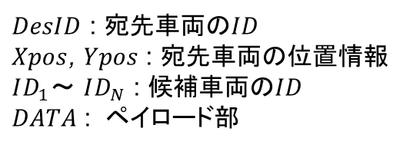
提案手法(SIGO) 概要
SIGO概要
宛先ノード
Shadowingの影響を受けにくいルート
Helloパケット: 各車両は定期的に自身のID,位置情報を送信する
中継パケット: 送信ノードが候補ノード数と候補ノードの優先順位を決定し送信する
３つの指標（リンク状態、宛先までの進度、交差点度数）を用いて中継ノードを選択する
⇒SIGOでは交差点ノードの優先度が高くなるように設定し、シャドウイングの影響を最小限にする
Building
Building
$$DesID$$ | $$Xpos$$ | $$Ypos$$ | $$ID_{1}$$ | $$ID_{2}$$ | $$ID_{i}$$ | …. | $ID_{N}$ | $$DATA$$
$DesID$ : 宛先車両の$ID$
$Xpos$, $Ypos$ : 宛先車両の位置情報
$ID_{1}$～ $ID_{N}$ : 候補車両の$ID$
$DATA$ : ペイロード部
送信ノード
図4. SIGOの概要
Notes:
4分40秒
本研究のアプローチは主にでは図のように交差点ノードを中継ノードとして選択されやすいアルゴリズムを用いてshadowingの影響を最小限にします
SIGOでは２種類のパケットを用います
1つめはHelloパケットです.Helloパケットは定期的にブロードキャストを行います Helloパケットには自身のIDと位置情報を含めます
中継パケットには送信ノードが候補ノード数と候補ノードの優先順位を決定し図のようなパケットフォーマットでブロードキャストします
SIGOでは中継ノードの優先順位を決定するために３つの指標を用います
まずリンク状態、２つめは宛先までの進度、３つ目に交差点ノードを優先する指標である交差点度数を用います

Slide 7



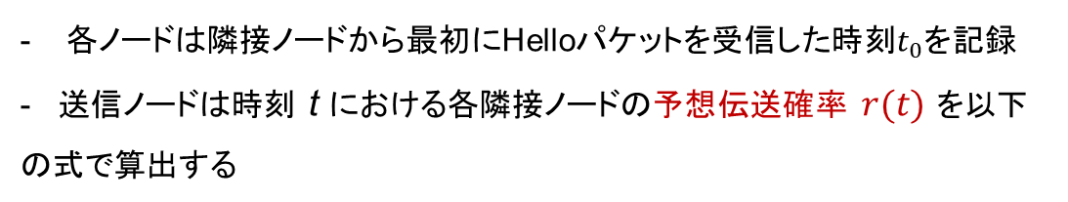










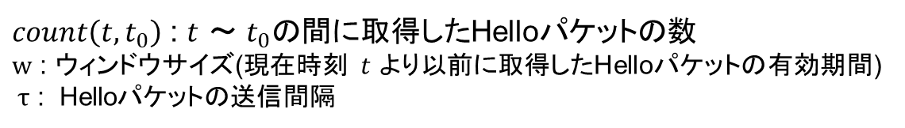

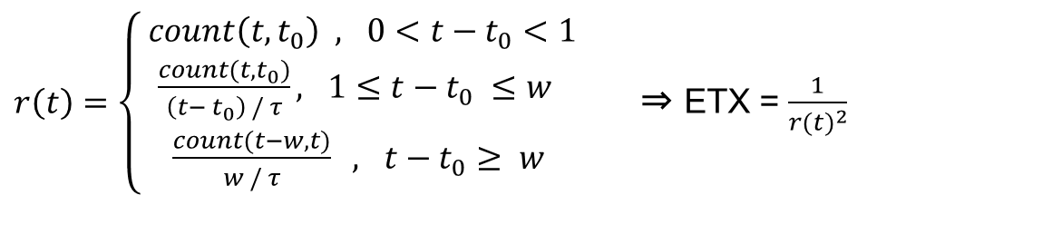
提案手法(SIGO) リンク品質の推定
リンク品質(ETX)の推定
各ノードは隣接ノードから最初にHelloパケットを受信した時刻$t_{0}$を記録
- 送信ノードは時刻 t における各隣接ノードの予想伝送確率 $r(t)$ を以下の式で算出する
$$t$$
$$t_{0}$$
$$w$$
$$τ$$
図5. $1≤t−t_{0} ≤w$
$r\left(t\right)$= $\frac{count(t, t_{0})}{\left(t− t_{0}\right) / τ}$= $\frac{3}{6}$
$r\left(t\right)=\left\{\begin{aligned} count\left(t, t_{0}\right) , 0<t−t_{0}<1 \\ \frac{count(t, t_{0})}{\left(t− t_{0}\right) / τ}, 1≤t−t_{0} ≤w \\ \frac{count(t−w, t)}{w / τ} , t−t_{0}≥ w\end{aligned}\right.$ ⇒ ETX = $\frac{1}{{r(t)}^{2}}$
$count\left(t,t_{0}\right)$ : $t$ ～ $t_{0}$の間に取得したHelloパケットの数
$w$ : ウィンドウサイズ(現在時刻 $t$ より以前に取得したHelloパケットの有効期間)
$τ$ : Helloパケットの送信間隔
$$t_{0}$$
$$w$$
$$t$$
図6. $t−t_{0}≥w$
$r_{1}\left(t\right)$
X
$r\left(t\right) \text{=} \frac{count(t−w, t)}{w / τ}$= $\frac{4}{5}$
S
$r\left(t\right)$
$r_{2}\left(t\right)$
Y
図7. 伝送確率
Notes:
6分40秒
1つ目の指標リンク品質の推定から説明させていただきます
各ノードは各近隣ノードから始めてHelloパケットを受信した時刻を記録
送信ノードは送信するタイミング時刻tにおける各隣接ノードの予想伝送確率ｒｔを以下の式で算出しています
countの説明
Wの説明
Τの説明
図を用いて説明させていただきます。
場合分け
予想伝送確率はウィンドウサイズで場合分けされます 分母は理想的なHelloパケットの修得回数 分子は実際のHelloパケットの取得回数なります
上の図の場合は理想的な取得回数は５回 実際の取得回数は４回になります
下の図の場合は理想的な取得回数は６回 実際の取得回数は３回になります
この予想伝送確率からリンクの品質ETXは導かれますリンクの品質が最も良い場合はETXは１になります

Slide 8

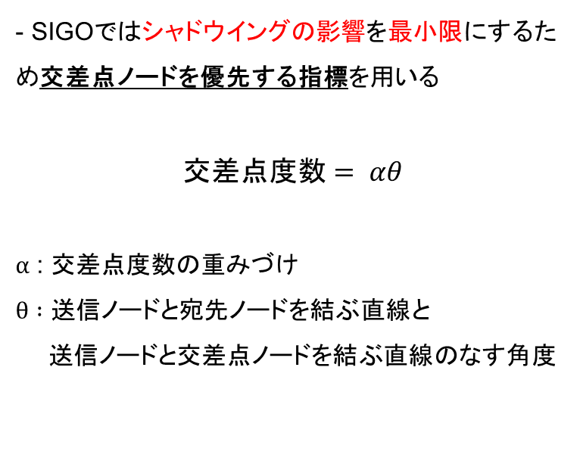

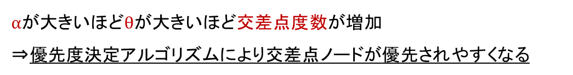
提案手法(SIGO) 交差点度数
宛先ノード
交差点度数
- SIGOではシャドウイングの影響を最小限にするため交差点ノードを優先する指標を用いる
交差点$度数= αθ$
$α$ : 交差点度数の重みづけ
$θ :$ 送信ノードと宛先ノードを結ぶ直線と
送信ノードと交差点ノードを結ぶ直線のなす角度
Building
交差点ノード
$$θ$$
Building
$α$が大きいほど$θ$が大きいほど交差点度数が増加
⇒優先度決定アルゴリズムにより交差点ノードが優先されやすくなる
送信ノード
図8. $交差点度数$
Notes:
7分30秒
２つ目の指標交差点度数を説明させていただきます
SIGOではシャドウイングの影響を最小限にするため交差点ノードを優先する指標を用います
交差点度数はこのような式で算出されます
αは交差点度数の重みづけ
Θは図に示す通り$:$送信ノードと宛先ノードを結ぶ直線と 送信ノードと交差点ノードを結ぶ直線のなす角度
αが大きいほどθが大きいほど交差点度数が増加します
これにより後ほど説明させていただく優先度決定アルゴリズムで交差点ノードが優先されやすくなります
計算例を示す
この場合交差点ノードは宛先ノードからの距離が他の送信ノードの隣接ノードと比べて遠いので、Dsd～の式ではほかの隣接ノードより値が低くなる可能性が高いのですが、あふふぁθを乗算することにより最も優先度の高い隣接ノードになります

Slide 9
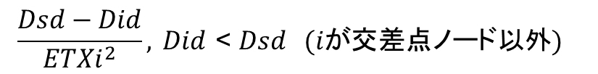
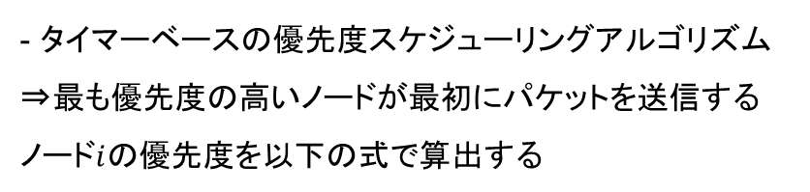
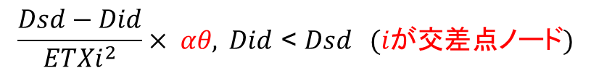



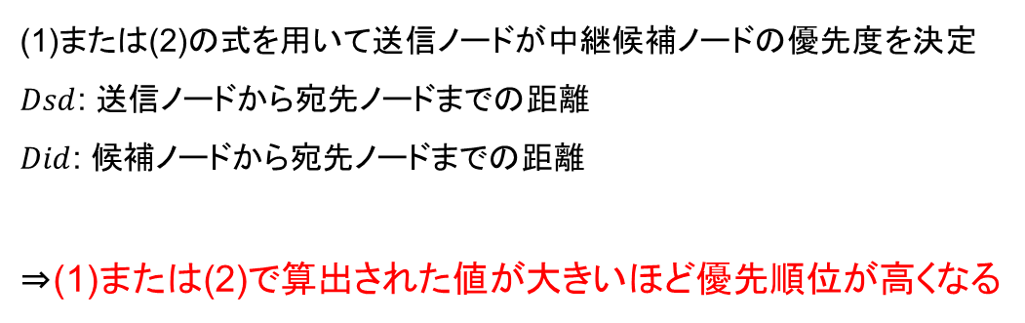

提案手法(SIGO) 優先度スケジューリングアルゴリズム
宛先ノード
優先度スケジューリングアルゴリズム
- タイマーベースの優先度スケジューリングアルゴリズム
⇒最も優先度の高いノードが最初にパケットを送信する
ノード$i$の優先度を以下の式で算出する
Building
$$\frac{Dsd−Did}{{ETXi}^{2}}× αθ, \text{Did} \text{< }\text{Ds}d (iが交差点ノード)$$
$$75$$
$$\frac{Dsd−Did}{{ETXi}^{2}}, \text{Did} \text{< }\text{Ds}d (iが交差点ノード以外)$$
交差点ノード
$$65$$
(1)または(2)の式を用いて送信ノードが中継候補ノードの優先度を決定
$Dsd$: 送信ノードから宛先ノードまでの距離
$Did$: 候補ノードから宛先ノードまでの距離
⇒(1)または(2)で算出された値が大きいほど優先順位が高くなる
$30 ×$ 3 = 90
$$55$$
Building
送信ノード
図9. 優先度スケジューリングアルゴリズム
Notes:
9分10秒
優先度スケジューリングアルゴリズムについて説明します
SIGOではタイマーベースの優先度スケジューリングアルゴリズムを用います
最も優先度の高いノードが最初にパケットを送信します
ノードIの優先度を以下の式で算出します
ノードIが交差点ノードの場合上の式 それ以外の場合下の式で算出します
この式で算出された値が大きいほど優先順位が高くなります
計算例を示す
$\frac{Dsd−Did}{{ETXi}^{2}}$のみの場合あくまでも１例ですがこのような値になります。交差点ノードは他の隣接ノードと比較して宛先までの距離が遠いので例えば30になります
しかしαθを乗算することで送信ノードの隣接ノード群の中で最も優先順位の高いノードになります

Slide 10


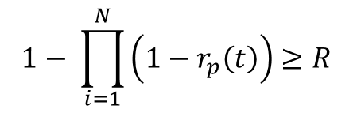





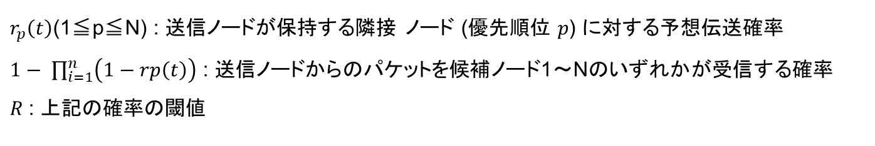


提案手法(SIGO) 中継候補ノード選択アルゴリズム
中継候補ノード選択
中継候補ノード選択アルゴリズム
$r_{1}\left(t\right)$=0.4
1
- SIGOは信頼性を確保しながら、送信回数を減らすために中継候補ノード数を最適化する
-隣接ノードの優先順位を 𝑝 = 1, 2, .., N(1 が最も優先順位が高い) と すると, 候補ノード数𝑁 は次の条件を満たす必要があり, 候補ノードは 1～𝑁 に制限される.
Ns
$r_{2}\left(t\right)$=0.3
2
Nd
$r_{3}\left(t\right)=$0.2
3
$r_{4}\left(t\right)=$0.5
4
図10. 中継候補ノードの選択
$$1− \prod_{i=1}^{N}{\left(1−r_{p}\left(t\right)\right)≥R}$$
×
$$N=1:$$
$1−\left\{\left(1−0.4\right)\right\} ≥0.6$
×
$$N=2:$$
$1−\left\{\left(1−0.4\right)∗(1−0.3)\right\} ≥0.6$
〇
$$N=3:$$
$$1−\left\{\left(1−0.4\right)∗\left(1−0.3\right)∗(1−0.2)\right\} ≥0.6$$
$r_{p}\left(t\right)\text{(1≦}\text{p}\text{≦}\text{N}\text{) }$: 送信ノードが保持する隣接 ノード (優先順位 𝑝) に対する予想伝送確率
$1− \prod_{i=1}^{n}{\left(1−rp\left(t\right)\right)}$ : 送信ノードからのパケットを候補ノード1～$\text{N}のいずれかが受信$する確率
$R$: 上記の確率の閾値
⇒N=3となり中継候補ノード数は３個になる
Notes:
11分
中継候補ノード選択アルゴリズムについて説明します
SIGOでは信頼性を確保しながら、送信回数を減らすために中継候補ノード数を最適化します
たとえば図の例の場合送信ノードNsの隣接ノード４つすべてを中継候補ノードとするのではなく、３つに絞ります これにより送信回数を削減できる可能性が高まります
前のスライドのアルゴリズムで決定した隣接ノードの優先順位をpとすると中継候補ノード数Nは次の条件を満たす必要があり候補ノードは１～Nに制限される
Rp(t)は送信ノードが保持する優先順位pのノードの予想伝送確率です
左辺は送信ノードからのパケットを中継候補ノード1～Nのいずれかが受信する確率であり
右辺Rはその確率の閾値である
図の例を用いて計算例を示す

Slide 11
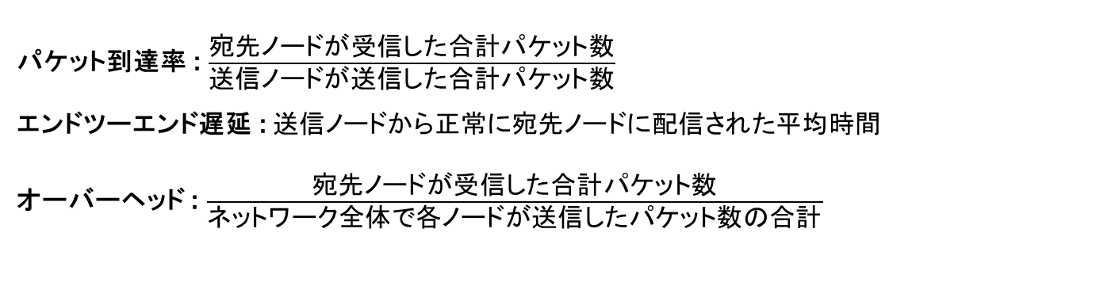
性能評価
既存ルーチングの評価
- Shadowing が起こるときの通信性能への影響を調査
SIGOの評価
- LSGOと通信性能を比較
評価項目
パケット到達率 : $\frac{宛先ノードが受信した合計パケット数}{送信ノードが送信した合計パケット数}$
エンドツーエンド遅延 : 送信ノードから正常に宛先ノードに配信された平均時間
オーバーヘッド : $\frac{宛先ノードが受信した合計パケット数}{ネットワーク全体で各ノードが送信したパケット数の合計}$
Notes:
12分
性能評価です
本研究では既存ルーチングの評価と提案手法SIGOの評価を行いました
既存ルーチングの評価ではシミュレーションんでshadowing が起こる伝搬モデルを使用した場合通信性能へどのように影響が出るのかを評価しました
SIGOの評価ではパケット到達率、エンドツーエンド遅延、オーバーヘッドの３つの評価項目で評価しました

Slide 12
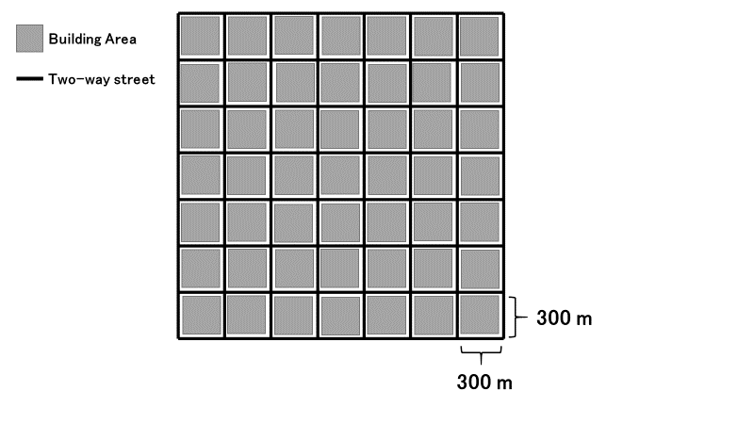
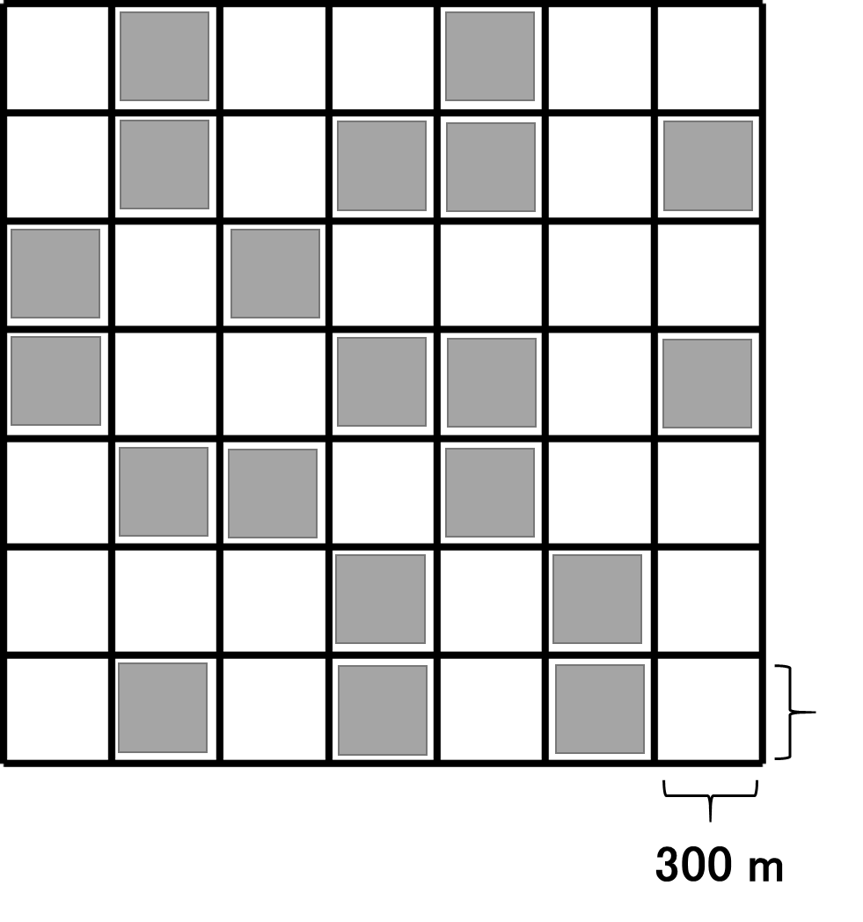
シミュレーション設定
ネットワークシミュレータ NS-3
- 電波減衰モデルとしてObstacle shadowing modelを使用
シミュレーションシナリオ
交通流シミュレータ SUMO
- ランダムなモビリティを使用 建物データをNS-3へexport
建物が多いシナリオ
建物が少ないシナリオ
シミュレーションパラメータ
表１. シミュレーションパラメータ
Simulation area | 2100m × 2100m
Mobility model | Random mobility
Transmission range | 250m
Number of vehicles | 500 ～ 1000
Packet size | 512bytes
Hello interval | 1s
Window size w | 10s
Simulation time | 35s
Weighting α | 0.07
図11. 建物が多いシナリオ
図12. 建物が少ないシナリオ
Notes:
13分0秒
シミュレーション設定です
シミュレータはネットワークシミュレータであるNS３と交通流シミュレータであるSUMOの二つを用いました
NS3では電波減衰モデルとしてObstacle shadowing modelを使用しました
交通流シミュレータSUMOでは信号などを含めた実際の車両の動きに近いモビリティを生成し また、建物のデータをNS３へexportしました
シミュレーションパラメータはこの表のとおりです シミュレーション期間内にランダムな送信車両と宛先車両の20個のペアが生成されます
建物の多さを簡易的に評価するために図の２つのシナリオを用いて評価を行いました

Slide 13
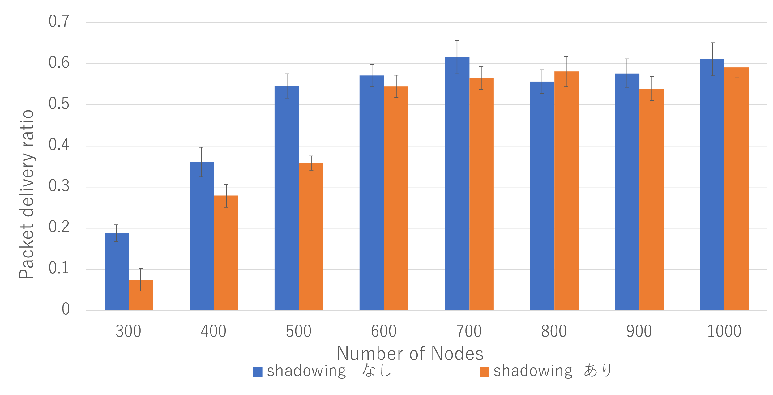
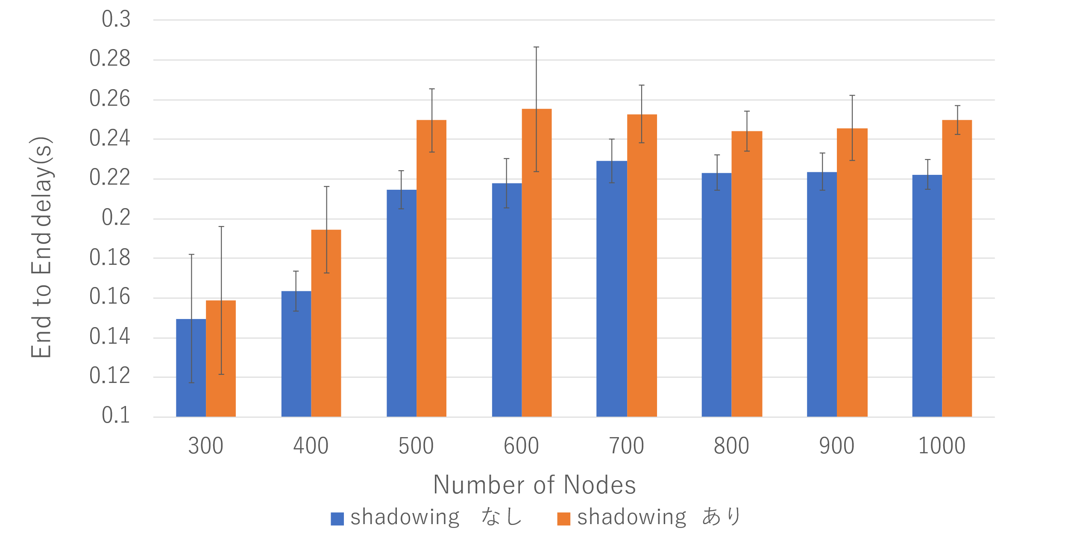
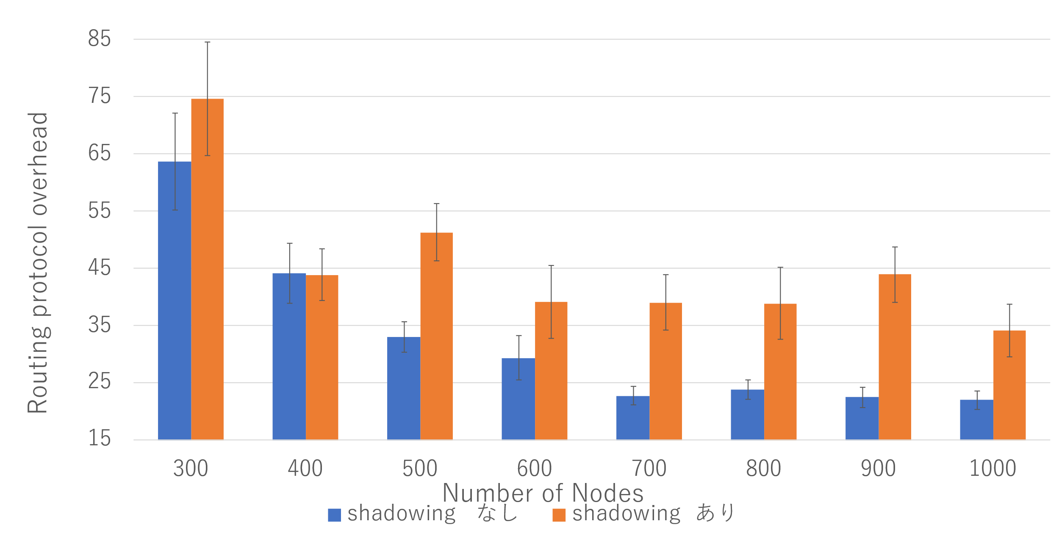
既存手法(LSGO)におけるshadowingの影響
PDR
結果
考察
パケット到達率が減少した
Shadowingによる電波減衰が原因
冗長なパケット
Building
Building
delay
結果
考察
エンドツーエンド遅延が増加した
１ホップ
Shadowingによる電波減衰によって送信ノードと宛先ノードを直線的に結ぶような経路の形成が難しくなったことが原因
2ホップ
Building
overhead
結果
考察
中継候補ノード同士が自分より優先度の高いノードからのパケットを建物による電波減衰によって受け取れない可能性が高まった
Overheadが増加した
Notes:
14分30秒
まず、既存手法であるLSGOの性能ひゅうかを行いました。Shadowing をシミュレーションで考慮することによってどのような通信性能への影響があるのかを調査しました。
結果はこのようになっております。
まずパケット到達率は、結果としてシャドウイングを考慮した場合パケット到達率が減少しました これはシャドウイングによる電波減衰が原因だと推測されます
続いてエンドツーエンド遅延です。結果はshadowing を考慮した場合増加しました。考察を読む
続いてオーバーヘッドです。結果はシャドウイングを考慮した場合増加しました。図を用いて説明

Slide 14
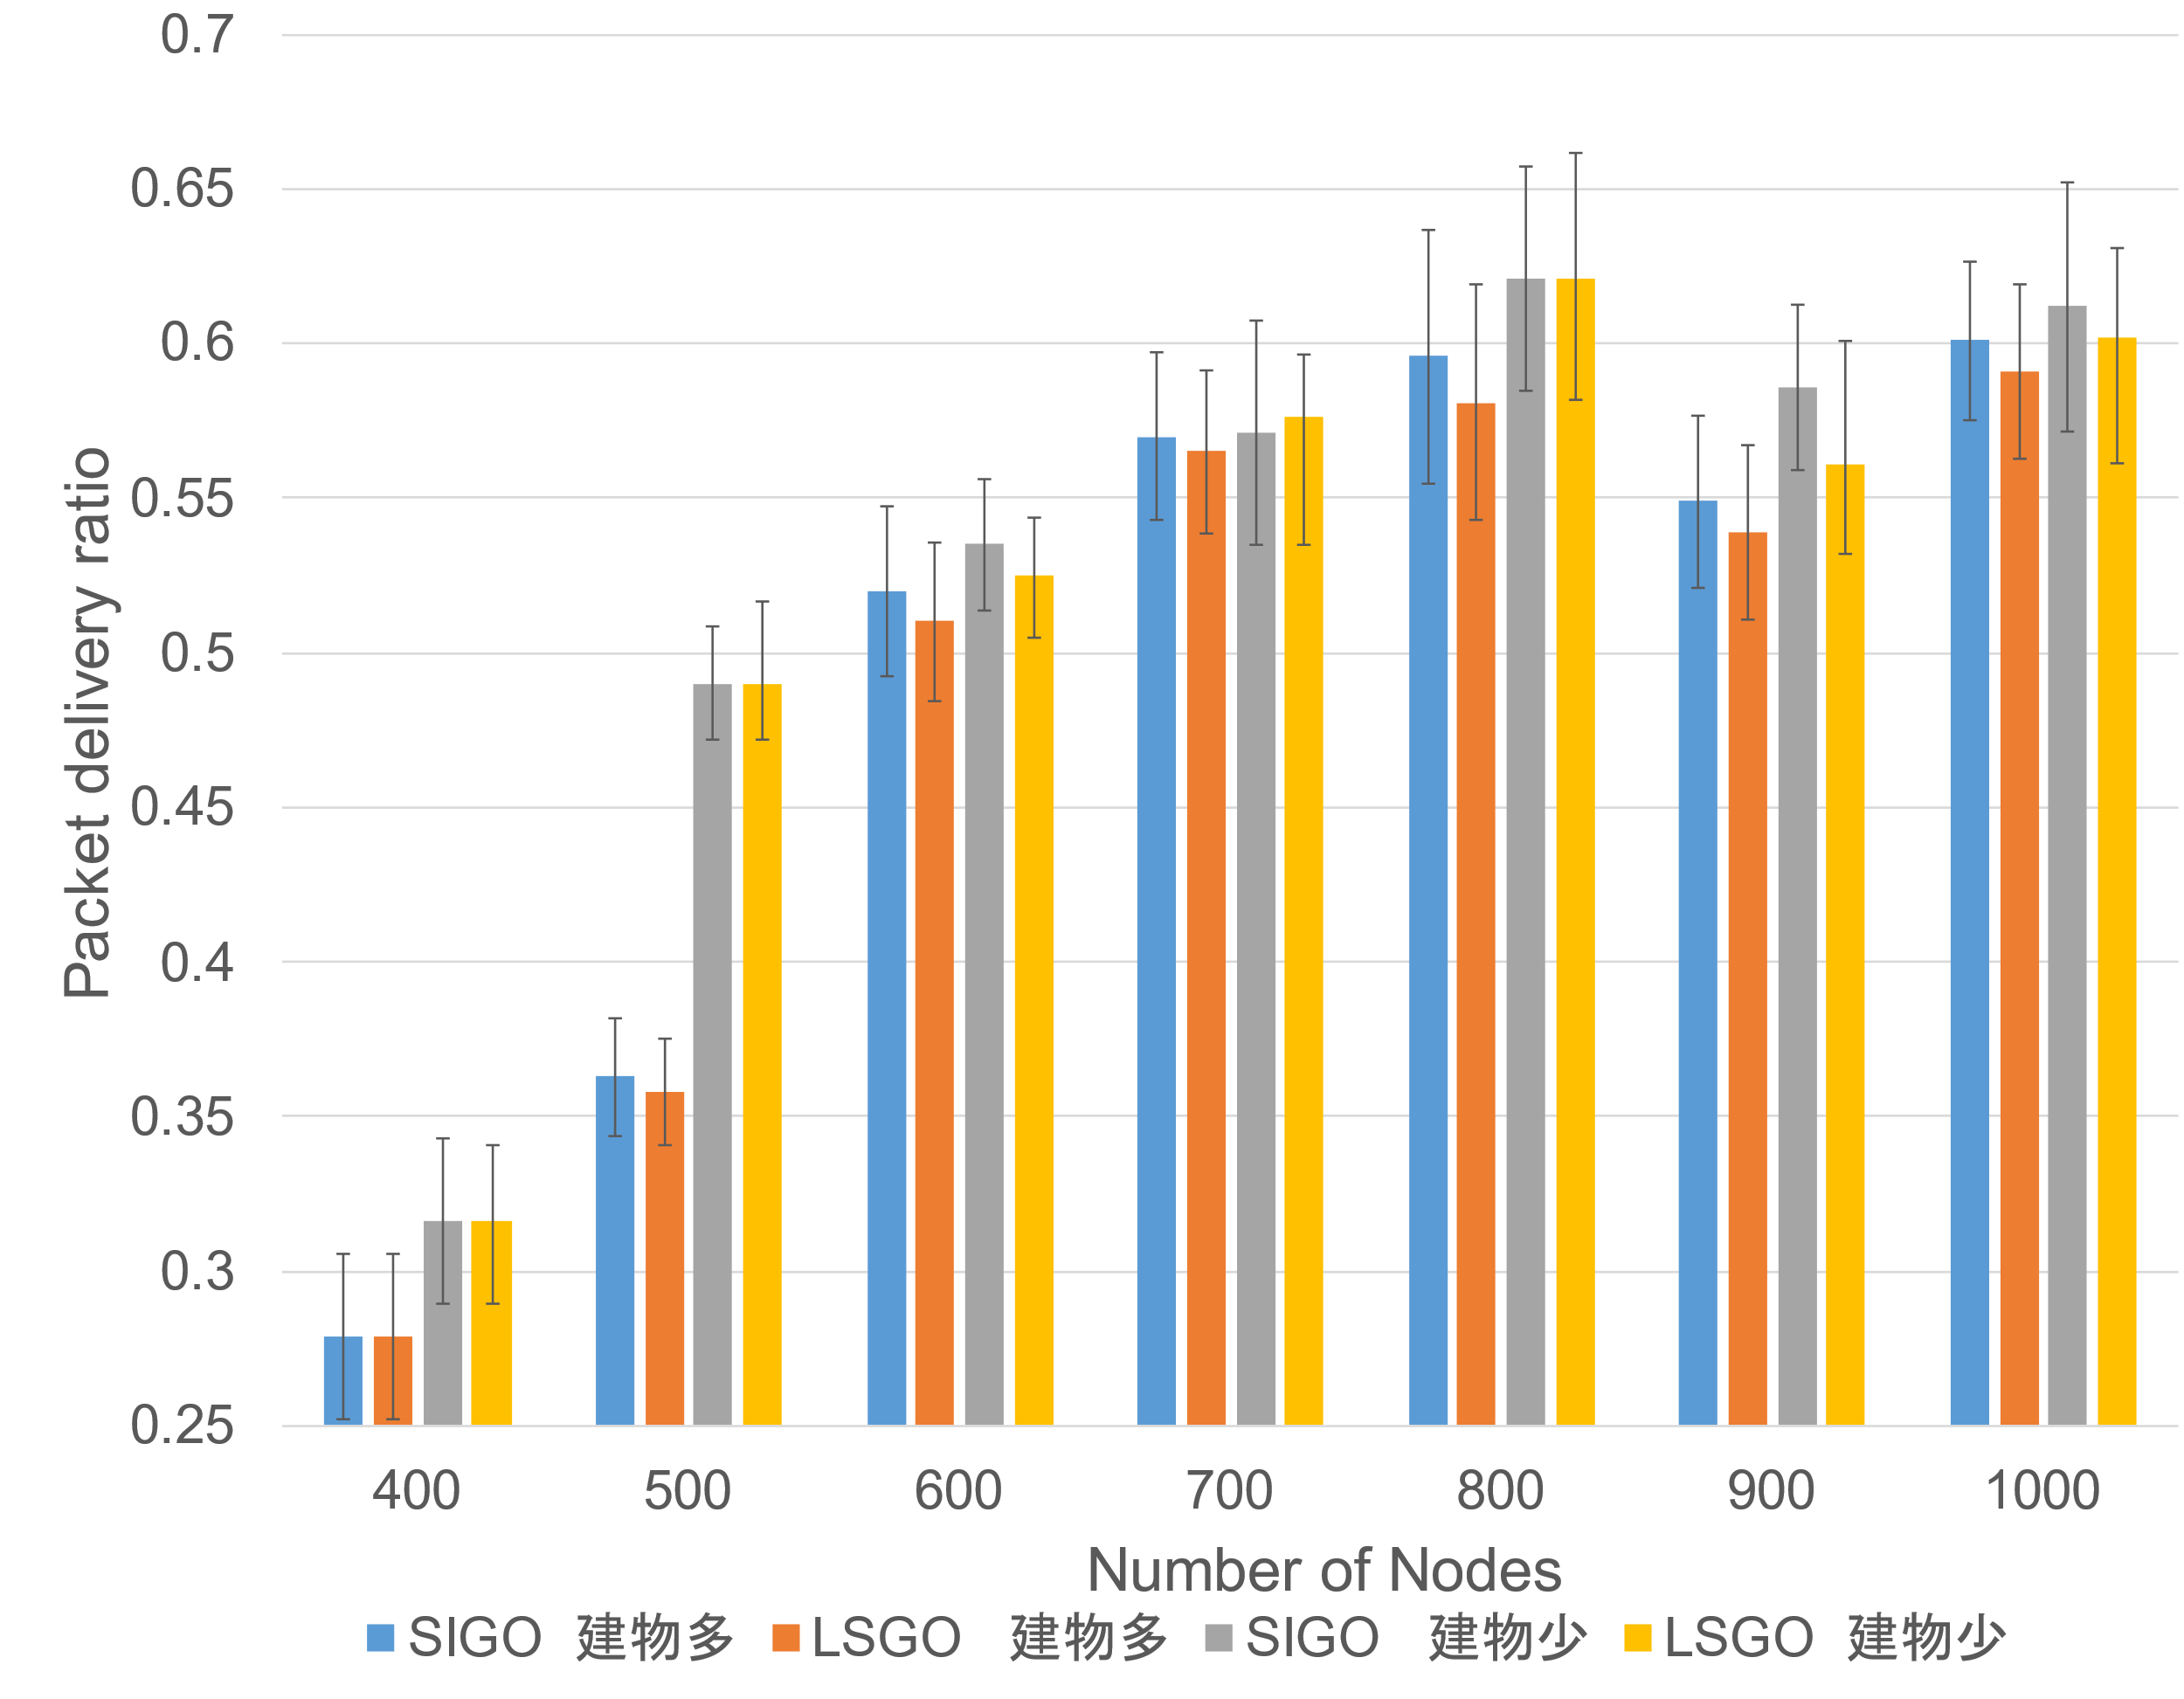

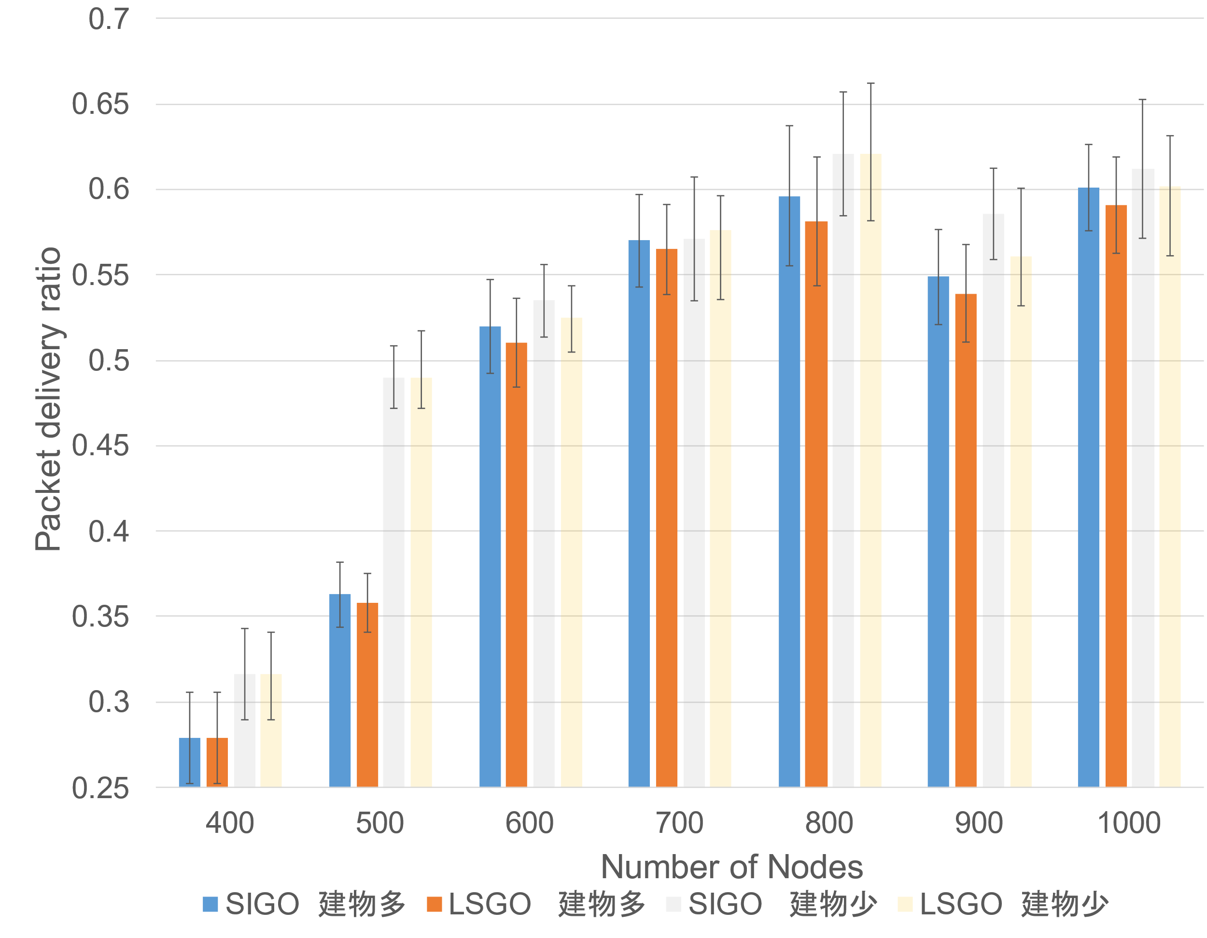
SIGOの評価 PDR
結果
一定
建物が多い環境ではパケット到達率が向上した
建物が少ない環境では安定したパケット到達率の向上はなかった
増加
考察
SIGOでは交差点ノードの優先度が高くなる可能性が高くなるのでshadowingの影響を受けにくいルートの形成がされたことが原因
Notes:
15分15秒
SIGOの評価です
３つの評価項目でLSGOとの比較を行いました
さらに２つのパターンの建物データを用いて建物の多さによる評価を行いました
まずはパケット突立つ率です 結果として建物が多い環境ではわずかにパケット到達率が向上しました
建物が少ない環境では安定したパケット到達率の向上は見られませんでした
これはSIGOでは交差点ノードの優先度が高くなる可能性が高くなるのでシャドウイングの影響を受けにくいルートの形成がされたことが原因だと推測されます

Slide 15
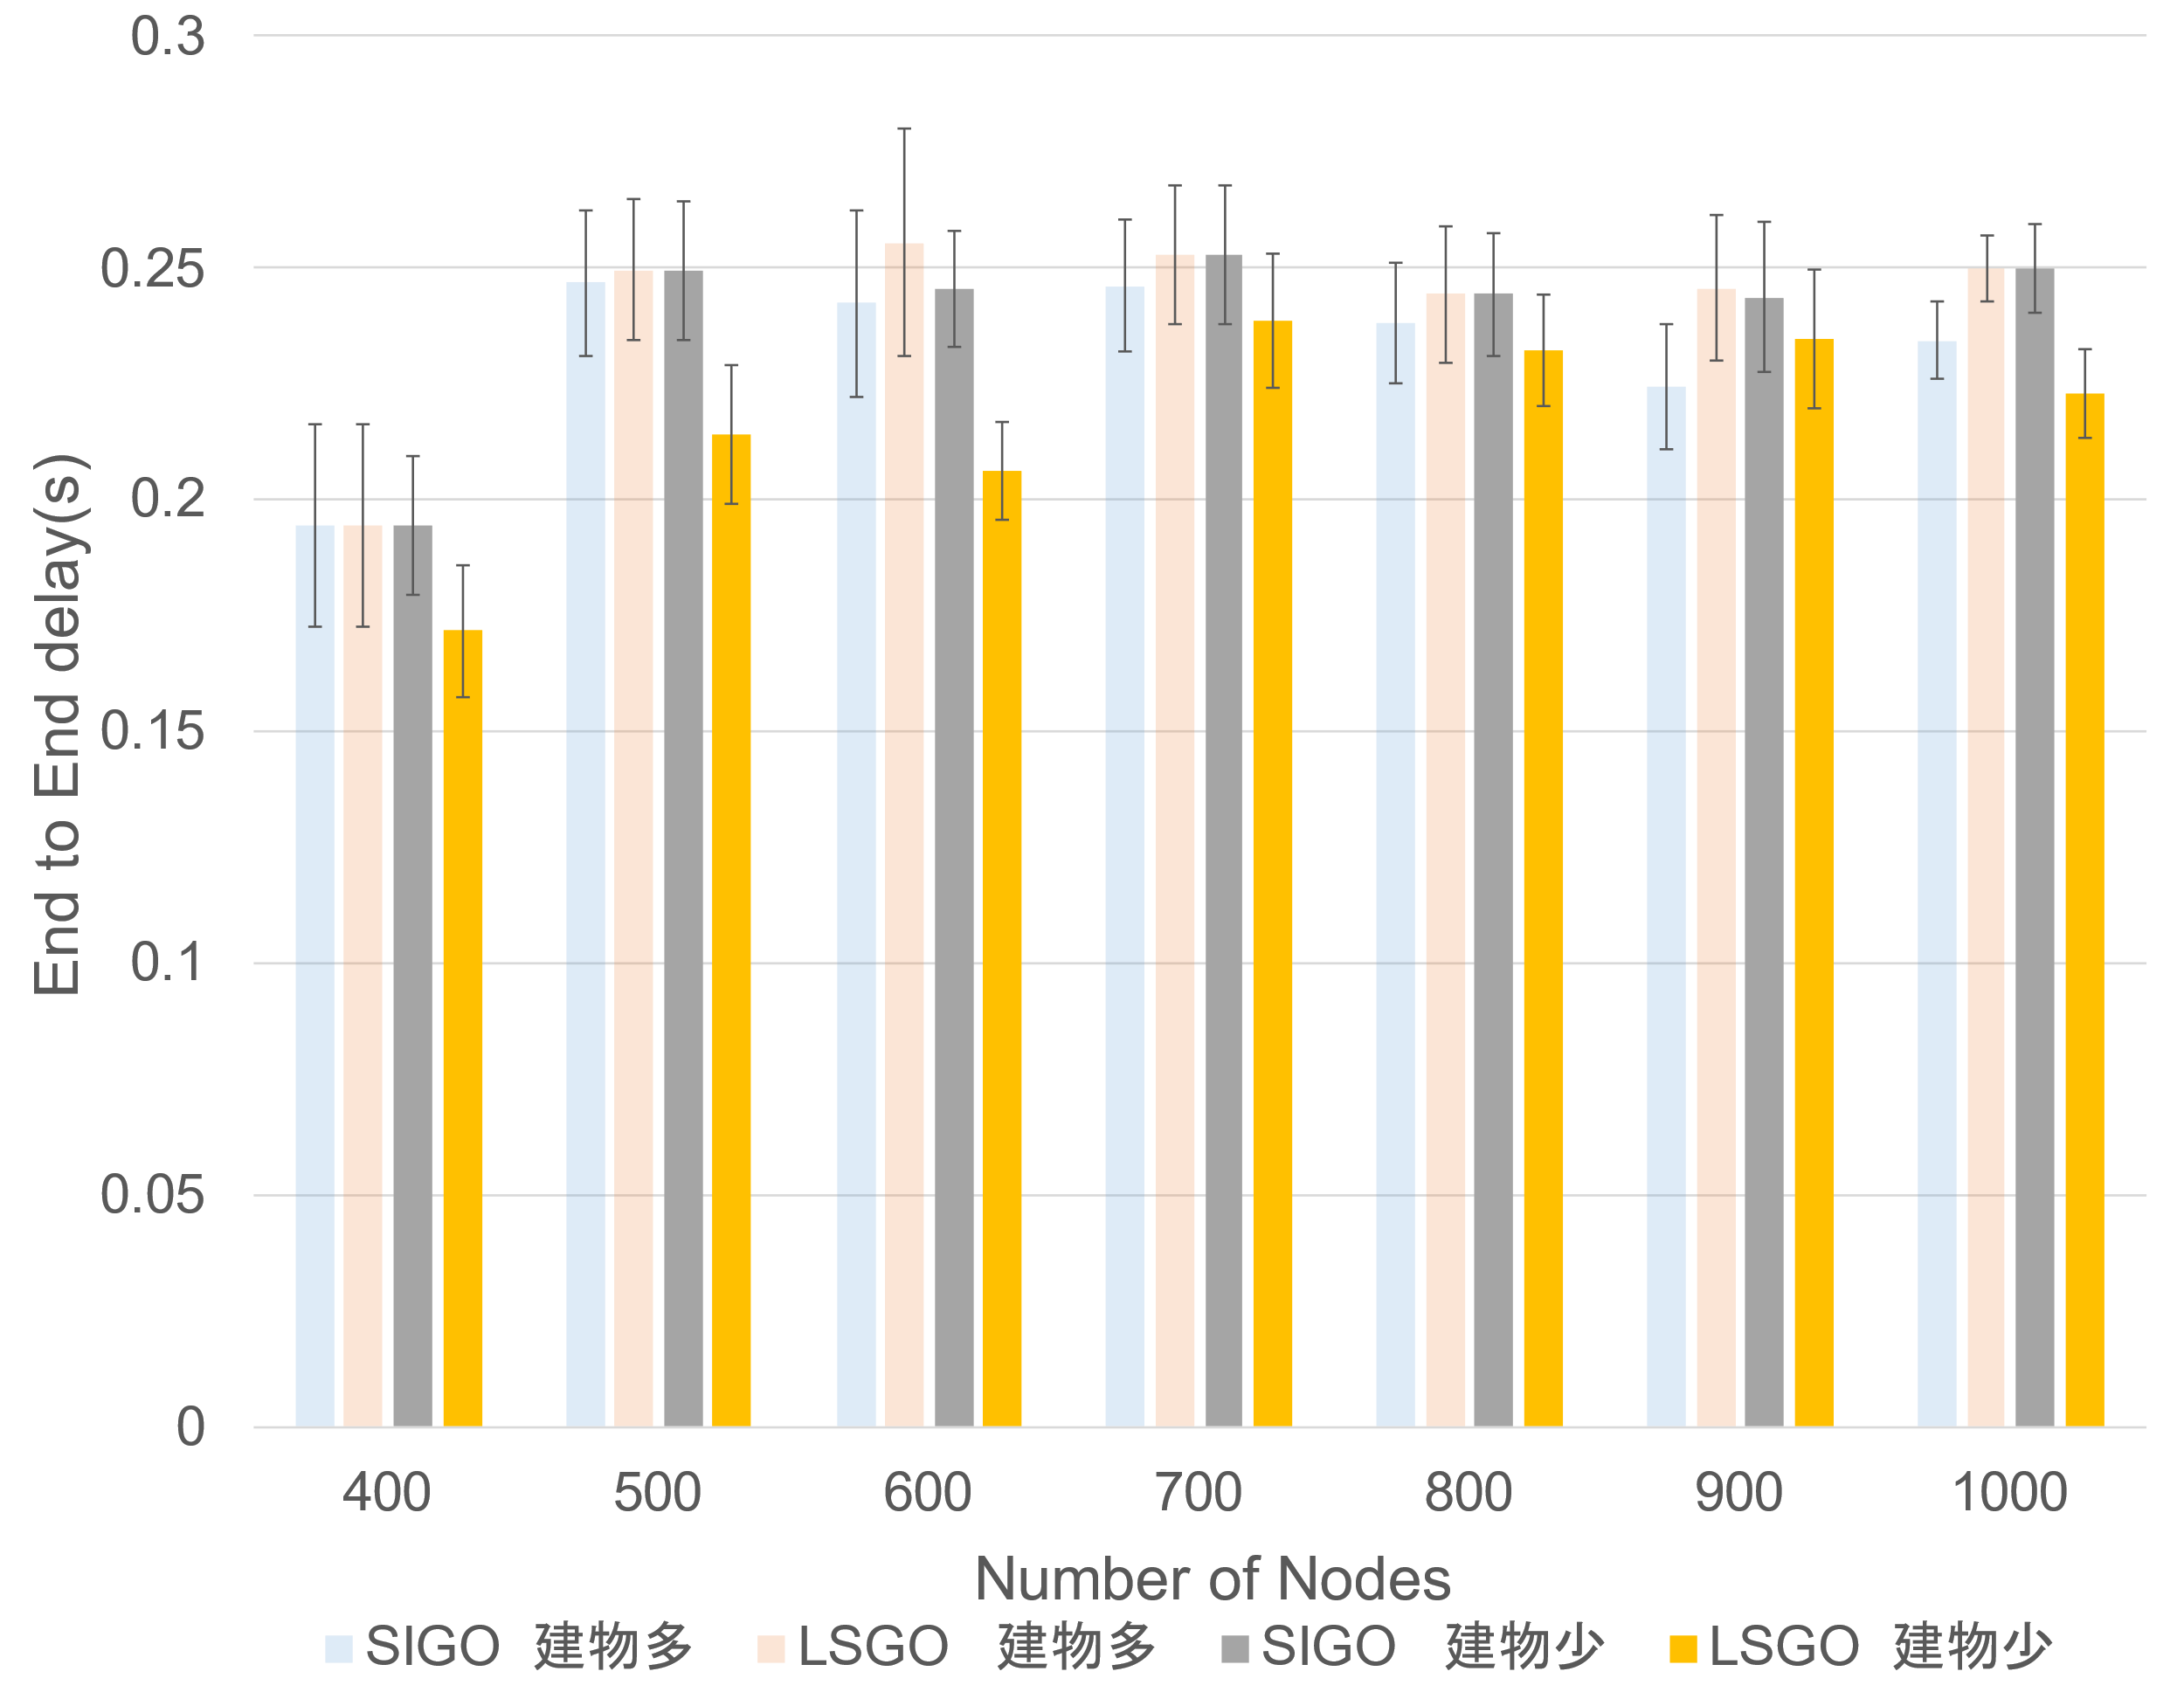
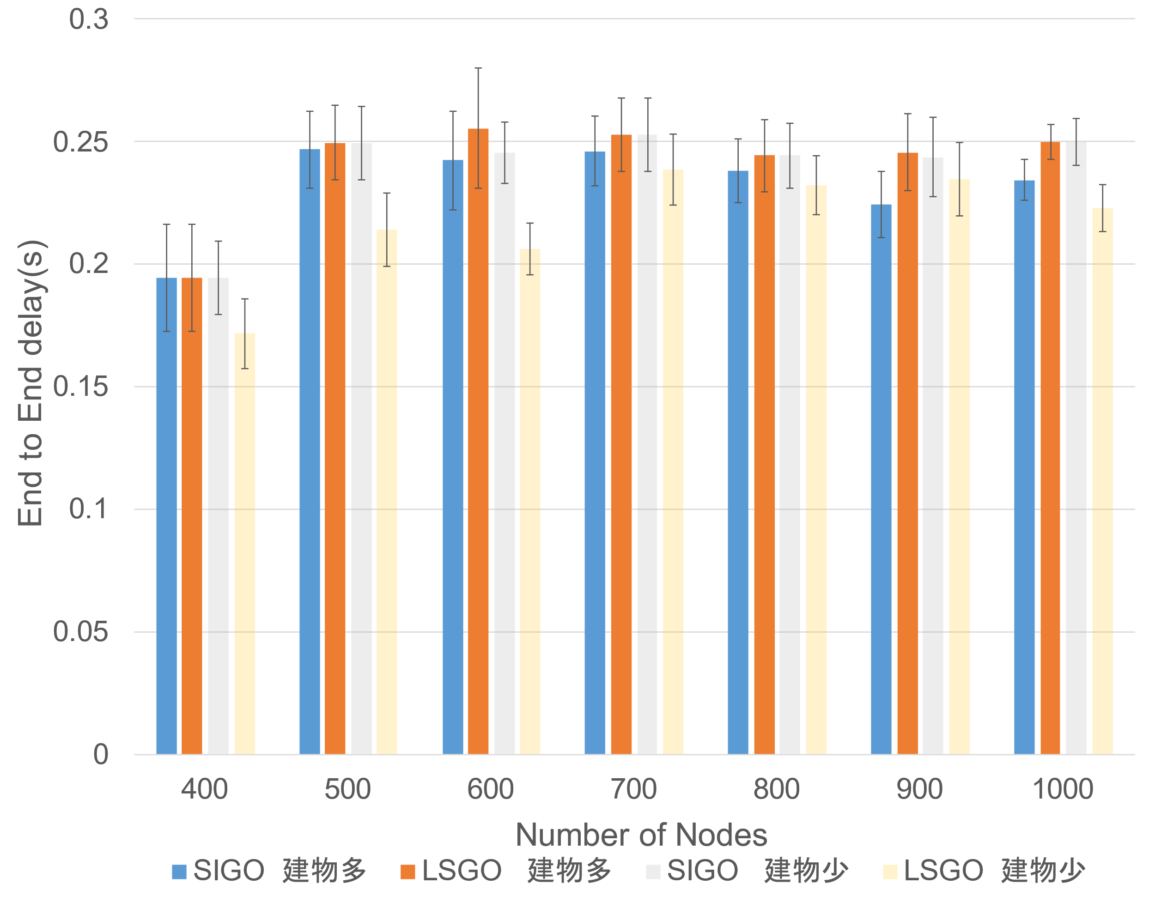
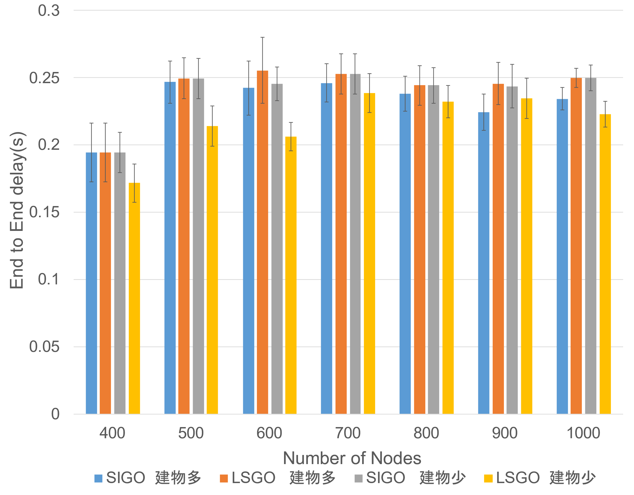
SIGOの評価 End to End delay
増加
増加
結果
減少
減少
増加
減少
宛先ノード
建物が多い環境ではエンドツーエンド遅延が減少した
建物が少ない環境ではエンドツーエンド遅延が増加した
宛先ノード
増加
建物が多い環境ではエンドツーエンド遅延が減少した
建物が少ない環境ではエンドツーエンド遅延が増加した
Building
Building
LSGOの選択
考察
考察
図のような場合SIGOでは交差点ノードが中継車両に選択される可能性が高くなり最短経路が形成されやすくなったのが原因
建物が少ない環境でも交差点ノードが中継車両に選択される可能性が高まりホップ数が増加したことが原因
SIGOの選択
SIGOの選択
Building
LSGOの選択
送信ノード
送信ノード
Notes:
16分 0秒
つぎにエンドツーエンド遅延の比較を行いました
結果として建物が多い環境ではエンドツーエンドが減少しました
しかし建物が少ない環境ではエンドツーエンドが増加しました
これは図のような場合SIGOでは交差点ノードが中継車両に選択される可能性が高くLSGOでは宛先に近いノードが選ばれやすくなるので図のような車両が選択されやすくなります
この二つの中継ノードを比較するとより宛先ノードに近い図の赤色の道路に位置するノード群とのルートを形成されやすい交差点ノードのほうが遅延が少ないことが予想されます
また、建物が少ない場合もSIGOでは交差点ノードが優先されやすく、LSGOでは宛先ノードに近い図のようなノードが選択される可能性が高まるので、その結果SIGOはエンドツーエンドが増加してしまったと推測されます

Slide 16
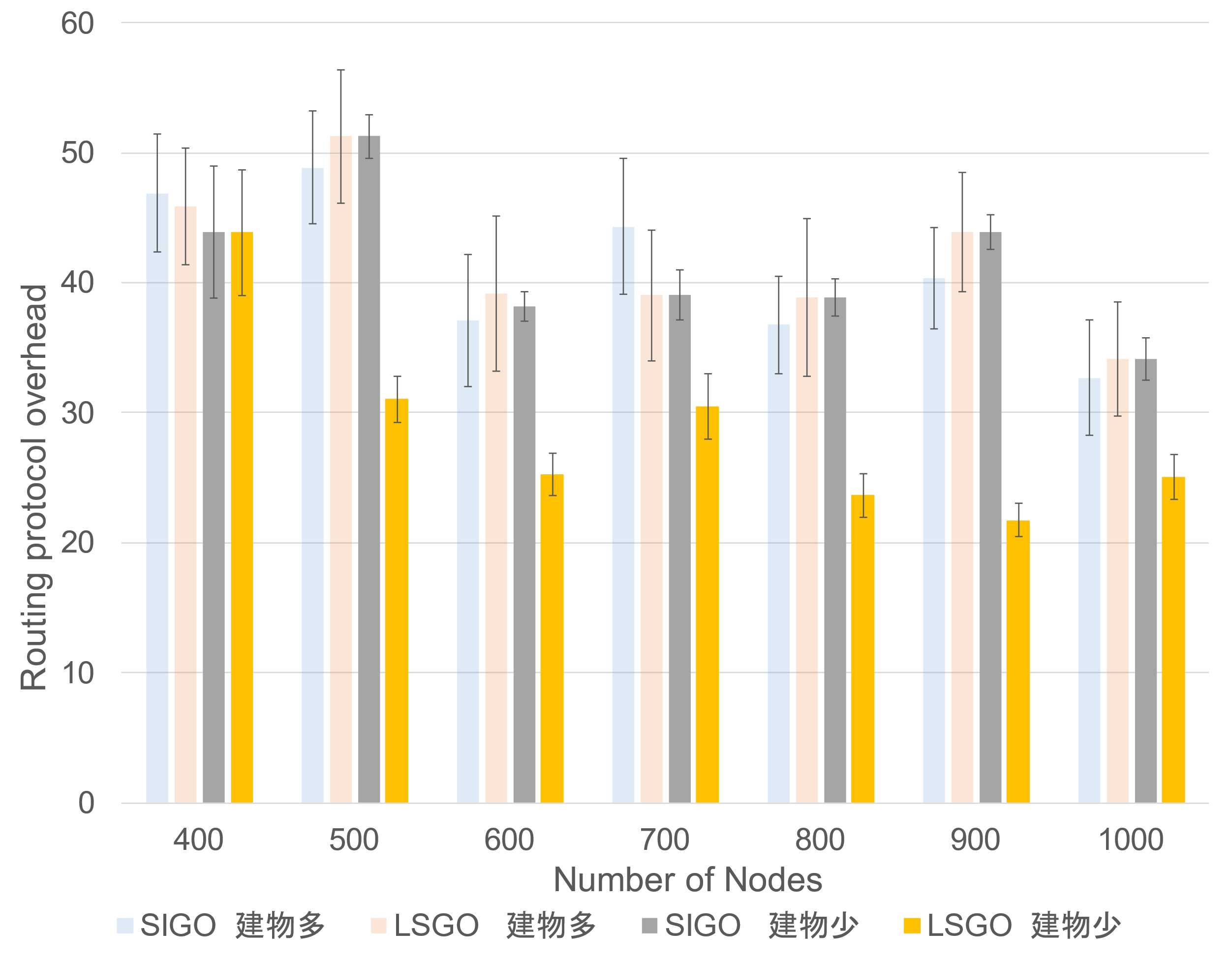
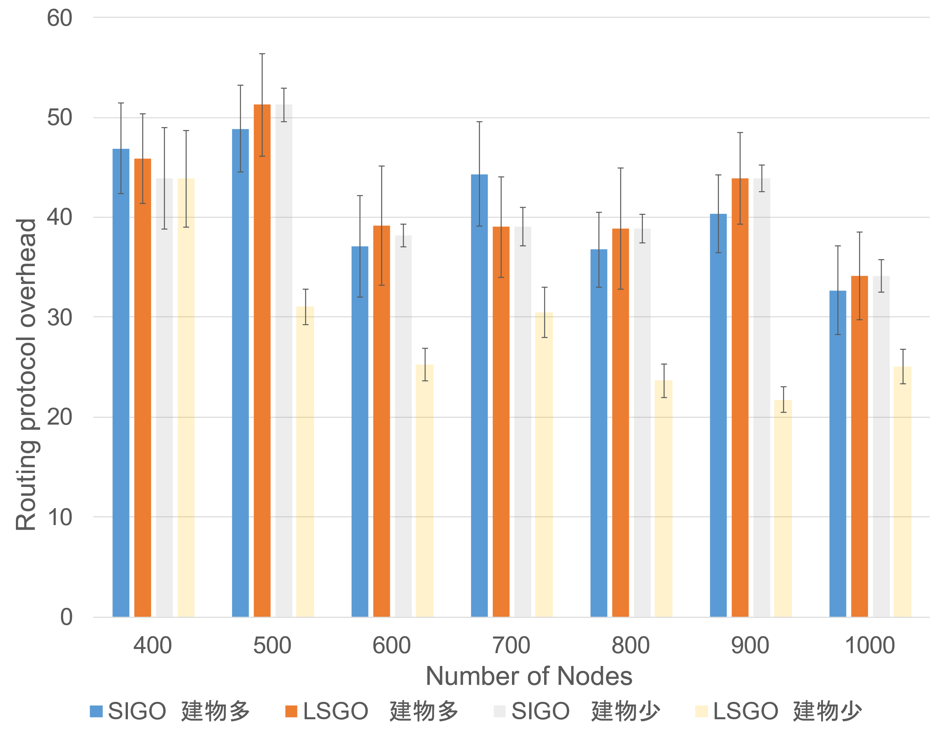
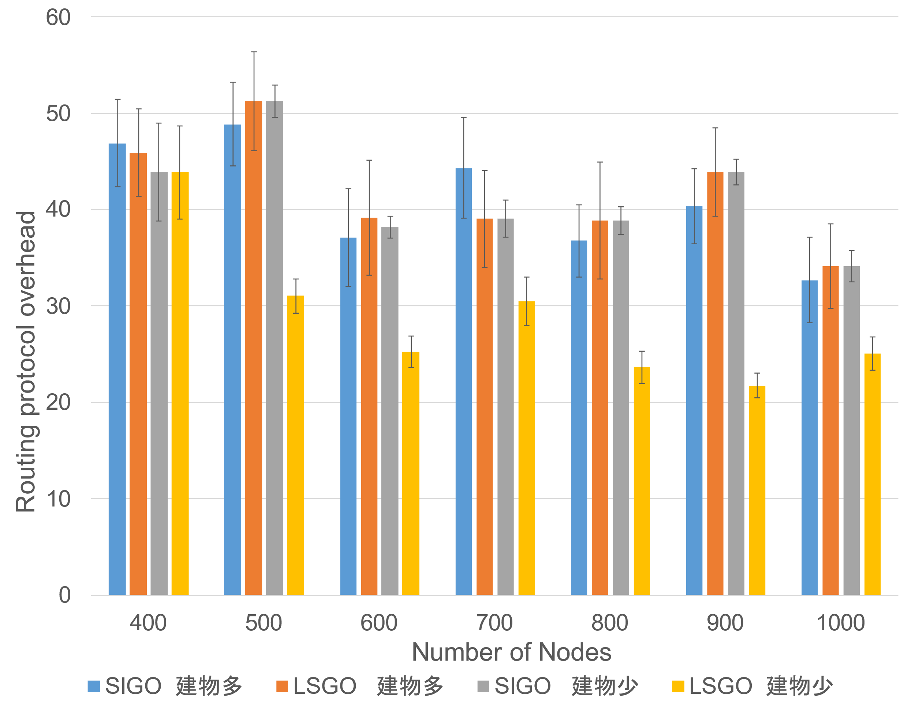
SIGOの評価 Overhead
結果
増加
建物が多いとき少ないときともに増加した
増加
考察
図のように交差点ノードがパケットを中継した場合複数の異なる道路に存在するノードを候補ノードとして選択する
⇒再転送がキャンセルされなくなる可能性が上がる
2
１ホップ
Building
2ホップ
１
Notes:
17分
オーバーヘッドの比較です
結果として提案方式
SIGOは建物が多いとき少ないときともにおーはーヘッドが増加してしまいました
これは図のように提案方式SIGOでは交差点ノードが中継候補ノードして選択される可能性が高く,
交差点ノードがパケットを中継した場合異なる道路に存在するノードを候補ノードとして選択します
この場合こちらの優先順位１から２へのパケットがshadowingの影響により届きにくくなり、
結果として再転送がキャンセルされなくなる可能性が高くなります。
よって、オーバーヘッドが増加したと推測されます。

Slide 17
まとめ・今後の展望
既存プロトコルのshadowingを考慮した評価
- Shadowingによる電波減衰により通信性能が低下することを示した
Shadowingを考慮したルーチング手法(SIGO)の提案
- 建物が多い場合の通信性能の向上を示した
今後の課題
交差点度数の重みづけα : 定数ではなく道路状況によって適応的に設定する対策が必要
オーバーヘッド増加への対策 : ノードの優先度だけではなく道路の優先度を決定すること で冗長なパケットを防ぐ対策が必要
Notes:
18分
まとめと今後の展望です
本研究の貢献として
既存プロトコルのシャドウイングを考慮した場合の評価を行いました
シャドウイングによる電波減衰により通信制のが低下することを示しました
またシャドウイングを考慮したルーチング手法SIGOを提案しました
建物が多いシナリオの場合通信性能の向上を示しました
今後の課題として交差点度数の重みづけαを 今回は定数でしたが 道路状況によって適応的に設定する対策が必要だと考えています
またオーバーヘッド増加への対策としてノードの優先度だけではなく道路の優先度を決定することで助長なパケットを防ぐ対策が必要だと考えています。
発表は以上になります。ご清聴ありがとうございました。
これで発表を終わります ご清聴ありがとうございました

Slide 18
LSGOにおけるshadowingの影響 PDR
結果
パケット到達率が減少した
考察
Shadowingによる電波減衰が原因
Notes:
11分40秒
LSGOのパケット到達率を評価しました
シミュレータでシャドウイングを考慮した場合としない場合とでのパケット到達率を表しています
結果としてシャドウイングを考慮した場合パケット到達率が減少しました これはシャドウイングによる電波減衰が原因だと推測されます

Slide 19

LSGOにおけるshadowingの影響 End to End delay
増加
結果
エンドツーエンド遅延が増加した
考察
Shadowingによる電波減衰によって送信ノードと宛先ノードを直線的に結ぶような経路の形成が難しくなったことが原因
Building
図8. $1≤t−t_{0} ≤w$
Notes:
12分10秒
次はエンドツーエンド遅延です
シミュレーションでシャドウイングを考慮した場合エンドツーエンド遅延が増加しました
これはシャドウイングによる電波減衰によって送信ノードと宛先ノードを直線的に結ぶような経路の形成が難しくなったことが原因だと推測されます

Slide 20
LSGOにおけるshadowingの影響 Overhead
結果
Overheadが増加した
考察
増加
中継候補ノード同士が自分より優先度の高いノードからのパケットを建物による電波減衰によって受け取れない可能性が高まった
Building
１ホップ
2ホップ
Notes:
12分35秒
続いてオーバーヘッドです
シャドウイングをシミュレーションで考慮した場合大幅にオーバーヘッドが増加しました。
これは中継候補ノード同士が自分より優先度の高いノードからパケットを建物による電波減衰によって受信できない可能性が高まり
結果として再転送がキャンセルされにくくなったことが原因として挙げられます

Slide 21
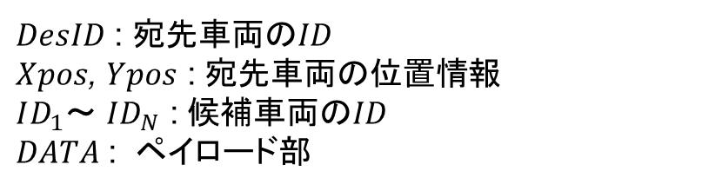
提案手法(SIGO) 概要
SIGO概要
3
2
1
Helloパケット: 各車両は定期的に自身のID,位置情報を送信する
中継パケット: 送信ノードが候補ノード数と候補ノードの優先順位を決定し送信する
⇒３つの指標（リンク状態、宛先までの進度、交差点度数）を用いて
中継ノードを選択する
図4.Hello Packet
1
Ns
Nd
2
SIGOの流れ
1 . 送信車両が中継候補ノードの個数と優先順位を決定
2 . 中継パケットをブロードキャスト
3 . 各候補ノードは中継パケットの優先順位に従いタイマーを設定
タイマーが切れる ⇒ 1.2へ
他の中継ノードからのパケットを受信する ⇒ 終了
n
図5.中継パケットの例
$$DesID$$ | $$Xpos$$ | $$Ypos$$ | $$ID_{1}$$ | $$ID_{2}$$ | $$ID_{i}$$ | …. | $ID_{N}$ | $$DATA$$
$DesID$ : 宛先車両の$ID$
$Xpos$, $Ypos$ : 宛先車両の位置情報
$ID_{1}$～ $ID_{N}$ : 候補車両の$ID$
$DATA$ : ペイロード部
図6.中継パケットフォーマット
Notes:
4分40秒
SIGOでは中継ノードの優先度を決定する際に後に説明させていただく, リンクの品質の推定、交差点に存在するかどうか, 宛先ノードまでの距離を考慮して決定する
SIGOではまず定期的にHello パケットのブロードキャストを行います Helloパケットには自身のIDと位置情報を含めます
中継パケットには送信ノードが候補ノード数と候補ノードの優先順位を決定し図のようなパケットフォーマットでブロードキャストします
SIGOの流れを簡単に説明します
まず送信車両がHelloのパケットを用いて中継候補ノードの個数と優先順位を決定します
次に中継パケットにその情報を加えてブロードキャストします
各候補ノードは中継パケットの優先順位に従いタイマーを設定しタイマーが切れれば1,2の作業を行い
他の中継ノードからのパケットを受信したら再転送をキャンセルし終了します

